Slide 1
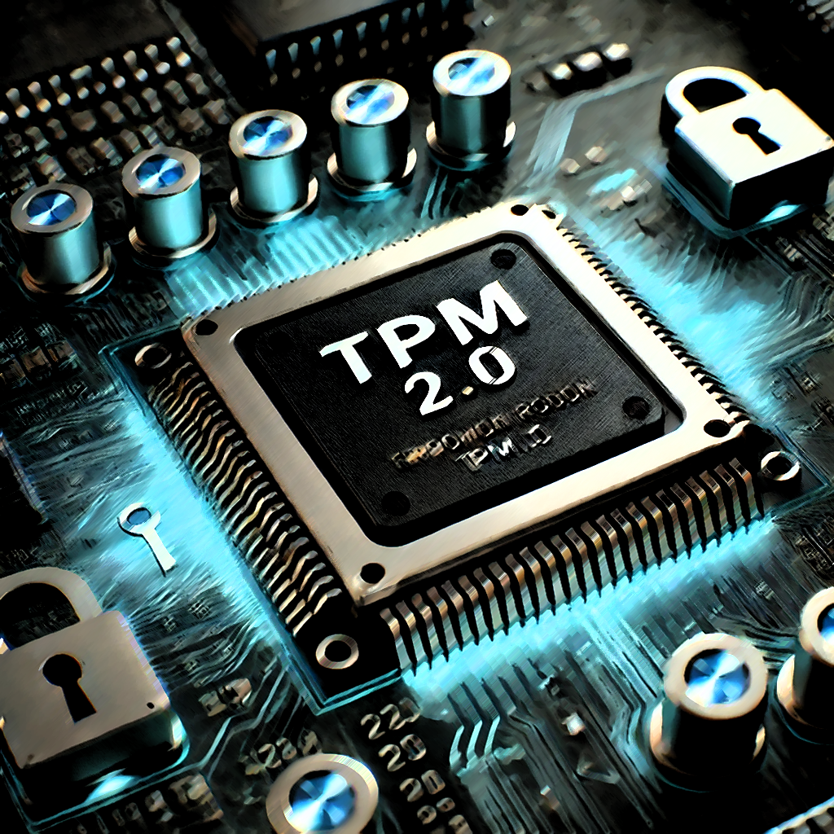
Le TPM 2.0 - Le Gardien de la Sécurité Digitale
TPM 2.0 : La Sécurité du Futur, Aujourd'hui

Slide 2
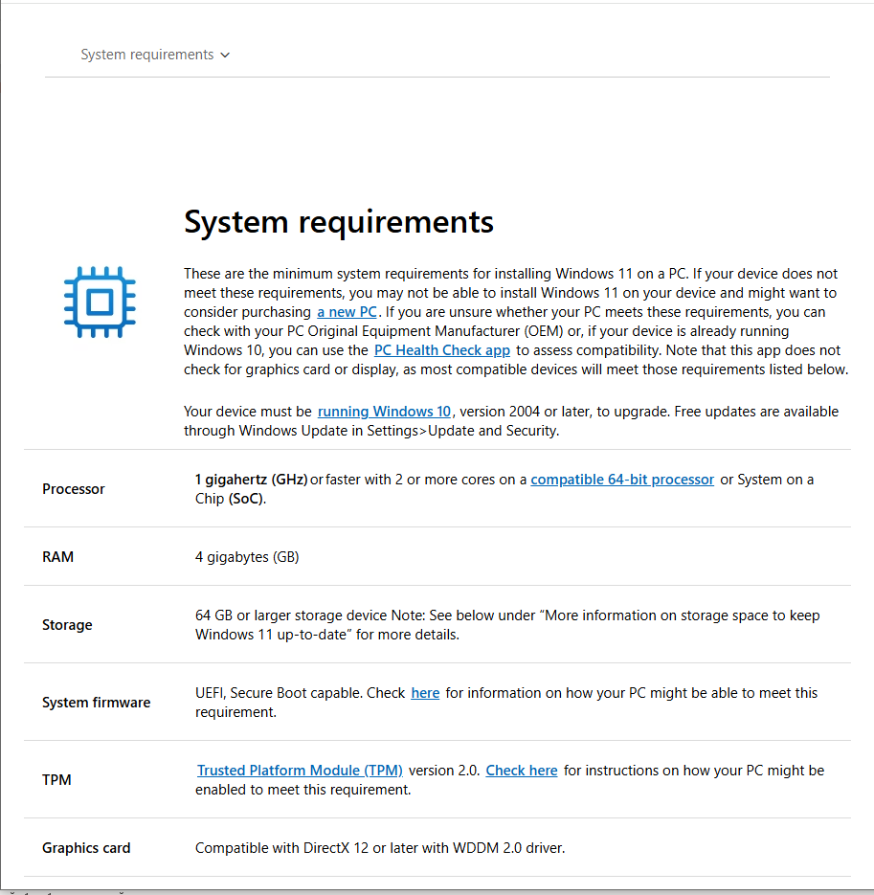
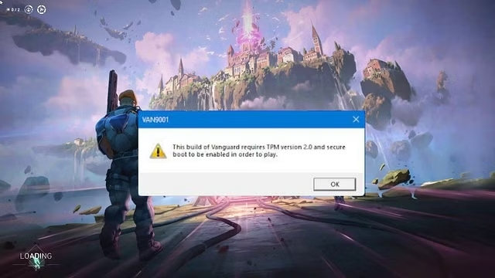

Slide 3
Cryptographie
Hello world
chiffrement
khoor#zruog

Slide 4
65 A Uppercase A
66 B Uppercase B
67 C Uppercase C
68 D Uppercase D
69 E Uppercase E
70 F Uppercase F
71 G Uppercase G
72 H Uppercase H
73 I Uppercase I
74 J Uppercase J
75 K Uppercase K
76 L Uppercase L
77 M Uppercase M
90 Z Uppercase Z 121 y Lowercase y
97 a Lowercase a 122 z Lowercase z
98 b Lowercase b
99 c Lowercase c
100 d Lowercase d
101 e Lowercase e
102 f Lowercase f
103 g Lowercase g
104 h Lowercase h
105 i Lowercase i
106 j Lowercase j
107 k Lowercase k
108 l Lowercase l
109 m Lowercase m
110 n Lowercase n
111 o Lowercase o
112 p Lowercase p
113 q Lowercase q
114 r Lowercase r
115 s Lowercase s
116 t Lowercase t
117 u Lowercase u
118 v Lowercase v
119 w Lowercase w
120 x Lowercase x
h → ASCII 104 → 104 + 3 = 107 → k
e → ASCII 101 → 101 + 3 = 104 → h
l → ASCII 108 → 108 + 3 = 111 → o
l → ASCII 108 → 108 + 3 = 111 → o
o → ASCII 111 → 111 + 3 = 114 → r
SPACE → ASCII 32 → 32 + 3 = 35 → #
w → ASCII 119 → 119 + 3 = 122 → z
o → ASCII 111 → 111 + 3 = 114 → r
r → ASCII 114 → 114 + 3 = 117 → u
l → ASCII 108 → 108 + 3 = 111 → o
d → ASCII 100 → 100 + 3 = 103 → g
78 N Uppercase N
79 O Uppercase O
80 P Uppercase P
81 Q Uppercase Q
82 R Uppercase R
83 S Uppercase S
84 T Uppercase T
85 U Uppercase U
86 V Uppercase V
87 W Uppercase W
88 X Uppercase X
89 Y Uppercase Y

Slide 5
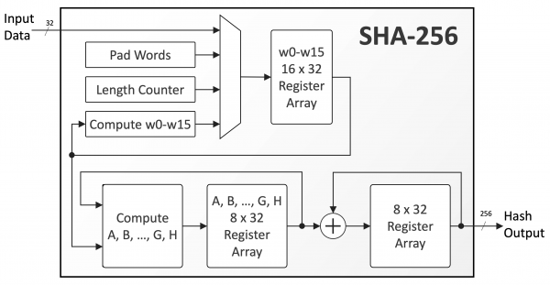
SHA 256

Slide 6
Antivirus
Heuristique
Comportement
Autoriser
Signature
Quarantaine
Supprimer

Slide 7
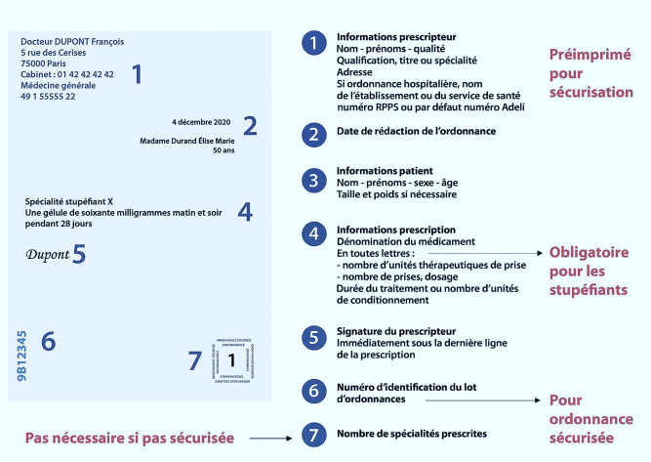

Slide 8
TPM 2.0
Le TPM 2.0 (Trusted Platform Module 2.0) est un composant matériel ou logiciel standardisé conçu pour renforcer la sécurité informatique en fournissant une racine matérielle de confiance. Il s'agit d'un module cryptographique utilisé pour stocker des clés, certificats, mots de passe, et autres données sensibles de manière sécurisée.

Slide 9
Histoire du TPM 2.0

Slide 10
Origines (1999-2003)
Le TPM est conçu par le Trusted Computing Group (TCG), un consortium industriel visant à améliorer la sécurité informatique.
La première spécification officielle, TPM 1.1, voit le jour en 2003, offrant une base pour le stockage sécurisé des clés cryptographiques.

Slide 11
Adoption initiale (2006)
TPM 1.2 est publié avec des améliorations, notamment pour le chiffrement des disques (BitLocker sur Windows Vista).
Les fabricants commencent à intégrer des TPM dans les ordinateurs portables et de bureau.

Slide 12
Évolution majeure (2014)
TPM 2.0 est introduit, apportant :
Support d’algorithmes modernes (SHA-256, RSA-2048, ECC).
Une architecture plus flexible et adaptée aux appareils connectés (IoT).
Il devient obligatoire pour de nombreuses applications d’entreprise et pour les systèmes critiques.

Slide 13
Standardisation et popularité (2015-2020)
TPM 2.0 est intégré dans les ordinateurs grand public et professionnels, avec un rôle central dans la sécurité matérielle.
Il est adopté par des systèmes industriels, l’IoT, et des plateformes cloud.

Slide 14
Tournant majeur : Windows 11 (2021)
Microsoft rend TPM 2.0 obligatoire pour exécuter Windows 11, démocratisant son adoption à grande échelle.
Les utilisateurs prennent conscience de l’importance de la sécurité matérielle.

Slide 15
Aujourd'hui (2024)
Le TPM est omniprésent dans les PC modernes, serveurs, et appareils IoT.
Il joue un rôle central dans des domaines comme :
La cybersécurité avancée.
Les communications sécurisées.
L'intégrité des systèmes critiques (santé, défense, finance).

Slide 16
TPM 2.0
Chiffrement sécurisé
Démarrage sécurisé (Secure Boot)
Protection des données
Détection des altérations

Slide 17
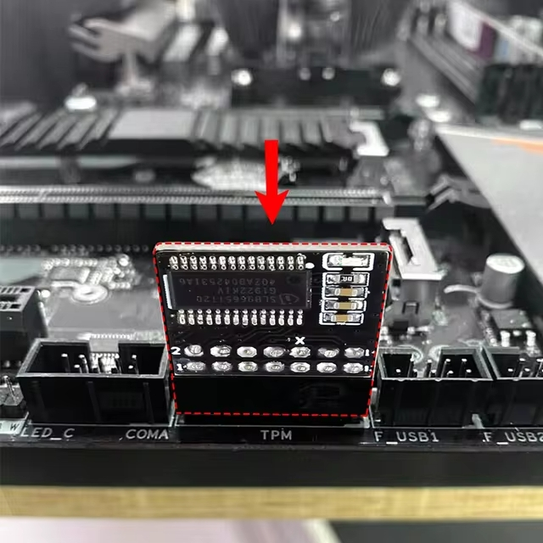
TPM 2.0
Chiffrement de disque
Authentification réseau
Gestion de l’intégrité

Slide 18
POURQUOI ?

Slide 19
SHA vs TPM : Qui gagne ?
Critère | SHA uniquement | TPM
Vulnérabilité aux GPU | Oui, un GPU peut forcer des hachages si le mot de passe est faible ou courant. | Non, le TPM ne divulgue jamais les clés à l’extérieur.
Résistance aux attaques physiques | Aucune protection matérielle. | Protection matérielle avancée.
Environnement d'exécution | Calculé dans le système d’exploitation, exposé à des piratages. | Calculé dans une puce isolée et sécurisée.
Facilité d’utilisation | Plus simple à implémenter en logiciel. | Nécessite du matériel et des APIs spécifiques.

Slide 20
Antivirus et le TPM 2.0

Slide 21
Critère | Antivirus seulement | Antivirus + TPM
Protection contre les virus | Détecte et bloque les logiciels malveillants | Détecte et bloque les logiciels malveillants
Protection des clés | Aucune protection | Les clés sont stockées dans le TPM, inviolables
Résistance aux attaques physiques | Aucune protection contre le vol de disque ou les manipulations | Les données restent chiffrées et inutilisables sans le TPM
Résilience aux compromis système | Vulnérable si le système d'exploitation est infecté | Les données et clés restent sécurisées grâce au TPM
Dépendance logicielle | Dépend entièrement du logiciel, donc piratable | Sécurité matérielle additionnelle pour protéger les bases critiques
Vérification au démarrage | Aucune vérification | TPM assure l'intégrité du système dès le démarrage
Conformité aux normes | Dépend des capacités du logiciel | Permet de se conformer à des normes de sécurité matérielle (ex. entreprises, IoT)
Niveau global de sécurité | Suffisant pour les menaces logicielles courantes | Protection renforcée contre les menaces physiques et logicielles

Slide 22
Application du tpm 2.0

Slide 23
Entreprises financières (Banques, Assurances, Fintech)
Pourquoi ?
Sécurisation des transactions financières.
Protection des certificats numériques utilisés pour l'authentification.
Chiffrement des données sensibles (comptes bancaires, informations clients).
Exemple :
Utilisation du TPM pour protéger les clés utilisées dans les transactions bancaires en ligne.
Garantir l'intégrité des systèmes ATM.

Slide 24
Santé et entreprises pharmaceutiques
Pourquoi ?
Protection des données médicales sensibles (dossiers patients, recherches cliniques).
Conformité aux normes comme HIPAA ou équivalents européens (RGPD).
Exemple :
Stocker les clés utilisées pour chiffrer les dossiers médicaux dans le TPM.
Assurer que les dispositifs médicaux connectés (IoT médical) ne soient pas manipulés.

Slide 25
Secteur public et administrations gouvernementales
Pourquoi ?
Protéger les documents classifiés et confidentiels.
Garantir l'intégrité des systèmes critiques (ex. systèmes de vote électronique).
Exemple :
Utiliser le TPM pour l'authentification forte des employés gouvernementaux.
Empêcher les manipulations des machines électorales.

Slide 26
E-commerce et entreprises en ligne
Pourquoi ?
Protéger les données de paiement des clients.
Sécuriser les infrastructures de paiement et les systèmes de gestion des données.
Exemple :
Utilisation du TPM pour sécuriser les communications entre les serveurs et les systèmes de paiement.
Chiffrement des données clients sensibles.

Slide 27
Éducation et recherche
Pourquoi ?
Protéger les recherches sensibles ou brevetables.
Garantir que les systèmes des universités soient sécurisés contre les cyberattaques.
Exemple :
Stocker les certificats des plateformes de e-learning dans un TPM.
Garantir l’intégrité des systèmes utilisés pour gérer les examens en ligne.

Slide 28
Startups de cybersécurité
Pourquoi ?
Les solutions basées sur le TPM offrent une valeur ajoutée pour sécuriser les environnements clients.
Les TPM peuvent être utilisés comme preuve de sécurité matérielle dans les offres.
Exemple :
Proposer des solutions de chiffrement ou d’authentification basées sur le TPM.

Slide 29
Transport et automobile
Pourquoi ?
Protéger les systèmes embarqués des véhicules connectés.
Assurer la sécurité des communications entre véhicules et infrastructures.
Exemple :
TPM dans les voitures connectées pour empêcher les manipulations des systèmes de conduite autonome.

Slide 30
Défense et sécurité
Pourquoi ?
Protéger les données ultra-sensibles.
Garantir l’intégrité des systèmes critiques comme les communications militaires.
Exemple :
Utiliser le TPM pour le chiffrement des communications dans les opérations militaires.
Assurer que seuls des logiciels signés par des autorités approuvées puissent être installés.

Slide 31
Entreprises manufacturières (IoT et industrie 4.0)
Pourquoi ?
Protéger les systèmes IoT connectés contre les attaques physiques ou logicielles.
Garantir que seuls des micrologiciels (firmware) authentiques sont utilisés.
Exemple :
TPM intégré dans les capteurs IoT pour s'assurer qu'ils communiquent avec des serveurs fiables.
Sécuriser les systèmes SCADA dans l’industrie.

Slide 32
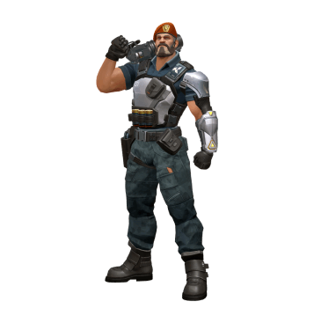
Jeux videos
Protection contre la triche
Authentification des joueurs
Sécurisation des microtransactions
Protection des licences et des DRM
Préservation des environnements compétitifs
Protection des données des joueurs
Facilitation de l’innovation en cloud gaming
Prévention des attaques physiques sur les consoles

Slide 33
Industrie technologique (développement logiciel, IT)
Pourquoi ?
Sécuriser le développement de logiciels avec des environnements de construction protégés.
Protéger les certificats utilisés pour signer numériquement les logiciels.
Exemple :
Implémenter le TPM pour stocker les clés de signature logicielle.
Assurer la sécurité des infrastructures cloud.

Slide 34

Exemple d'application

Slide 35
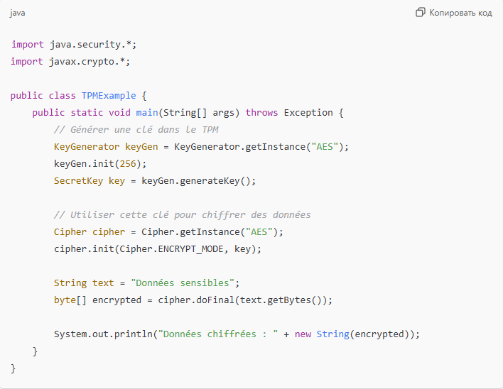
Implementation sur java

Slide 36


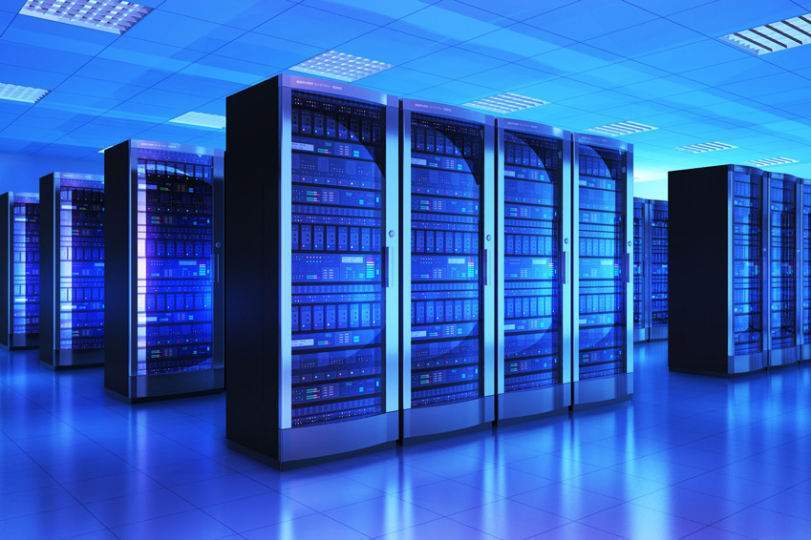
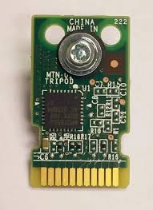
Android keystore
(Tpm logiciel)
TPM 2.0 chip

